Slide 1
Utilization review pelayanan bulan desember 2022 s.d mei 2023 rs mata undaan surabaya
Oleh:
Direktur RS Mata Undaan
dr. Sahata P.H. Napitupulu, Sp.M (K)
Surabaya, 06 Juli 2023

Slide 2
Dasar pelaksanaan UR
A. Permenkes 99 tahun 2015 Pasal 39
Fasilitas Kesehatan wajib membuat laporan kegiatan pelayanan kesehatan yang diberikan secara berkala setiap bulan kepada BPJS Kesehatan.
BPJS Kesehatan wajib menerapkan Utilization Review secara berkala dan berkesinambungan dan memberikan umpan balik hasil Utilization Review kepada Fasilitas Kesehatan.
BPJS Kesehatan wajib melaporkan hasil Utilization Review secara berkala kepada Menteri dan DJSN.
Ketentuan mengenai mekanisme pelaporan dan Utilization Review sebagaimana dimaksud pada ayat (2) dan ayat (3) ditetapkan dengan Peraturan BPJS Kesehatan.

Slide 3
Dasar pelaksanaan UR
B. Perjanjian Kerjasama BPJS Kesehatan KCU Surabaya dengan RS Mata Undaan Surabaya
Pelayanan Kesehatan Rujukan Tingkat Lanjutan bagi Peserta Program Jaminan Kesehatan Nomor: 279/KTR/VII-01/1222 dan Nomor: 2662/PKS/DIR/RSMU/XII/2022
Addendum Pelayanan Kesehatan Rujukan Tingkat Lanjutan bagi Peserta Program Jaminan Kesehatan Nomor: 32/KTR/VII-01/0123 dan Nomor: 099/PKS/DIR/RSMU/I/2023

Slide 4
Perubahan Tahun 2022 dan 2023
A. Perubahan Dokter
No | Tahun |  | Dokter |  | Keterangan
 |  | Umum | Spesialis Mata | Spesialis Non Mata
1 | 2022 | 4 | 20 | 8 | -
2 | 2023 | 4 | 21 | 8 | -
B. Data Poli
No | Tahun | Jumlah Poli | Keterangan
1 | 2022 | 14 | -
2 | 2023 | 14 | -

Slide 5
Data Fasilitas Tahun 2021 dan 2022
D. Data Ruang Perawatan
No | Tahun | Rawat Inap | IGD | Kamar Bedah | Keterangan
1 | 2022 | 45 TT | 5 TT | 5 TT/ 8 Meja Operasi | -
2 | 2023 | 45 TT | 5 TT | 5 TT/ 8 Meja Operasi | -

Slide 6
Ruang Rawat Inap
 | Jumlah Tempat Tidur
KELAS | 2022 | 2023
VVIP | 1 TT | 1 TT
VIP | 6 TT | 6 TT
I | 8 TT | 8 TT
II | 6 TT | 6 TT
III | 20 TT | 20 TT
ISOLASI | 4 TT | 4 TT
TOTAL | 45 TT | 45 TT

Slide 7
PELAYANAN RJTL

Slide 8
PERBANDINGAN PASIEN JKN,UMUM DAN LAIN-LAIN
Notes:
Lain-lain adalah yg dijamin asuransi lain atau selain penjaminan JKN dan Umum

Slide 9
Perkembangan kasus RJTL

Slide 10
Perkembangan Biaya RJTL

Slide 11
Perbandingan Biaya RJTL Ina-Cbg’s dengan Biaya Riil RS

Slide 12
Perkembangan Unit Cost RJTL CBGS dan Riil RS

Slide 13
10 SMF Terbanyak RJTL Desember 2022 - Mei 2023
NO | POLI | NAMA DOKTER | JUMLAH
1 | Spesialis Mata | dr. RA. KANIRARAS LINTANG P., Szp.M | 3476
2 | Spesialis Mata | dr. TOGAR ERKASAN SITORUS, Sp.M | 3278
3 | Spesialis Mata | dr. YANA ROSITA, Sp.M | 2707
4 | Spesialis Mata | dr. DYAH KUSUMA A., Sp.M | 2593
5 | Spesialis Mata | dr. IRMA PRAMINIARTI, Sp.M | 2432
6 | Spesialis Mata | dr. LYDIA NURADIANTI, Sp.M | 2267
7 | Spesialis Mata | dr. TIGOR SANTOSO SITORUS, Sp.M | 2255
8 | Spesialis Mata | dr. KITRIASTUTI, Sp.M | 2193
9 | Spesialis Mata | dr. NOVIANA KURNIASARI, Sp.M | 2113
10 | Spesialis Mata | dr. RITA TJANDRA, Sp.M | 2033

Slide 14
10 DIAGNOSA KASUS RJTL TERBANYAK Desember 2022 - Mei 2023
NO | DIAGNOSA | JUMLAH KASUS | % TOTAL KASUS
1 | Examination of eyes and vision | 10244 | 26.24%
2 | Unspecified diabetes mellitus with ophthalmic complications | 3320 | 8.50%
3 | Follow-up examination after surgery for other conditions | 2810 | 7.20%
4 | Presence of intraocular lens | 2563 | 6.57%
5 | Senile cataract, unspecified | 1882 | 4.82%
6 | Other disorders of lacrimal gland | 1295 | 3.32%
7 | Postprocedural disorder of eye and adnexa, unspecified | 1226 | 3.14%
8 | Degeneration of macula and posterior pole | 1103 | 2.83%
9 | After-cataract | 812 | 2.08%
10 | Disorder of refraction, unspecified | 792 | 2.03%

Slide 15
10 CMG’s Kasus Terbanyak RJTL Desember 2022 - Mei 2023
No. | CMG’s | Kode | Kasus | %Total Kasus
1 | PROSEDUR LAIN-LAIN PADA MATA | H-3-12-0 | 30418 | 77.92%
2 | PROSEDUR DIAGNOSTIK & IMAGING PADA MATA | H-3-13-0 | 2240 | 5.74%
3 | PENYAKIT KRONIS KECIL LAIN-LAIN | Q-5-44-0 | 2011 | 5.15%
4 | PROSEDUR LASER SEDANG PADA MATA | H-3-10-0 | 1100 | 2.82%
5 | PROSEDUR OPERASI KATARAK | H-2-36-0 | 1060 | 2.72%
6 | PROSEDUR KECIL PADA SEGMEN POSTERIOR MATA | H-2-35-0 | 764 | 1.96%
7 | PROSEDUR KECIL PADA EKTRAOKULER | H-3-11-0 | 732 | 1.88%
8 | PROSEDUR PHOTOKOAGULASI DAN KRIOTHERAPI PADA RETINA | H-2-37-0 | 401 | 1.03%
9 | PROSEDUR KECIL PADA MATA EKSTERNAL | H-2-23-0 | 113 | 0.29%
10 | PROSEDUR KECIL PADA SEGMEN ANTERIOR MATA | H-2-33-0 | 112 | 0.29%

Slide 16
10 CMG’s berbiaya Terbesar RJTL Desember 2022 - Mei 2023
No. | CMG’s | Kode | Biaya | %Total Biaya
1 | PROSEDUR LAIN-LAIN PADA MATA | H-3-12-0 | 7,429,624,500 | 39.23%
2 | PROSEDUR OPERASI KATARAK | H-2-36-0 | 6,592,627,900 | 34.81%
3 | PROSEDUR KECIL PADA SEGMEN POSTERIOR MATA | H-2-35-0 | 1,961,320,000 | 10.36%
4 | PROSEDUR LASER SEDANG PADA MATA | H-3-10-0 | 914,683,000 | 4.83%
5 | PROSEDUR DIAGNOSTIK & IMAGING PADA MATA | H-3-13-0 | 661,076,100 | 3.49%
6 | PROSEDUR PHOTOKOAGULASI DAN KRIOTHERAPI PADA RETINA | H-2-37-0 | 553,352,700 | 2.92%
7 | PENYAKIT KRONIS KECIL LAIN-LAIN | Q-5-44-0 | 405,465,400 | 2.14%
8 | PROSEDUR KECIL PADA EKTRAOKULER | H-3-11-0 | 250,575,200 | 1.32%
9 | PROSEDUR KECIL PADA MATA EKSTERNAL | H-2-23-0 | 83,063,300 | 0.44%
10 | PROSEDUR KECIL PADA SEGMEN ANTERIOR MATA | H-2-33-0 | 42,750,800 | 0.23%

Slide 17
10 prosedur terbanyak rjtl Desember 2022 - Mei 2023
NO | PROSEDUR | JUMLAH | % TOTAL
1 | Comprehensive eye examination | 24616 | 63.06%
2 | Extended ophthalmologic work-up | 5716 | 14.64%
3 | Limited eye examination | 2072 | 5.31%
4 | P32 and Other Tracer Studies of Eye | 1505 | 3.86%
5 | Destruction of chorioretinal lesion by laser photocoagulation | 1100 | 2.82%
6 | Other operations on vitreous | 764 | 1.96%
7 | Removal of superficial foreign body from eye without incision | 652 | 1.67%
8 | Ultrasound study of eye | 615 | 1.58%
9 | Phacoemulsification and aspiration of cataract | 601 | 1.54%
10 | Discission of secondary membrane (after cataract) | 459 | 1.18%

Slide 18
10 prosedur berbiaya terbesar rjtl Desember 2022 - Mei 2023
NO | PROSEDUR | JUMLAH | % TOTAL
1 | Comprehensive eye examination | 6,012,735,200 | 31.75%
2 | Phacoemulsification and aspiration of cataract | 4,770,825,200 | 25.19%
3 | Other operations on vitreous | 1,961,320,000 | 10.36%
4 | Discission of secondary membrane (after cataract) | 1,821,802,700 | 9.62%
5 | Extended ophthalmologic work-up | 1,395,783,700 | 7.37%
6 | Destruction of chorioretinal lesion by laser photocoagulation | 914,683,000 | 4.83%
7 | Repair of retinal tear by laser photocoagulation | 551,882,200 | 2.91%
8 | P32 and Other Tracer Studies of Eye | 443,184,400 | 2.34%
9 | Limited eye examination | 418,231,500 | 2.21%
10 | Removal of superficial foreign body from eye without incision | 223,428,800 | 1.18%

Slide 19
10 prosedur berbiaya perkasus terbesar rjtl Desember 2022 - Mei 2023
NO | PROSEDUR | BIAYA PER KASUS | TOTAL BIAYA | JUMLAH KASUS | % KASUS
1 | Phacoemulsification and aspiration of cataract | 7,938,145 | 4,770,825,200 | 601 | 1.54%
2 | Discission of secondary membrane (after cataract) | 3,969,069 | 1,821,802,700 | 459 | 1.18%
3 | Other operations on vitreous | 2,567,173 | 1,961,320,000 | 764 | 1.96%
4 | Repair of retinal tear by laser photocoagulation | 1,379,706 | 551,882,200 | 400 | 1.02%
5 | Destruction of chorioretinal lesion by laser photocoagulation | 831,530 | 914,683,000 | 1100 | 2.82%
6 | Removal of superficial foreign body from eye without incision | 342,682 | 223,428,800 | 652 | 1.67%
7 | P32 and Other Tracer Studies of Eye | 294,475 | 443,184,400 | 1505 | 3.86%
8 | Comprehensive eye examination | 244,261 | 6,012,735,200 | 24616 | 63.06%
9 | Extended ophthalmologic work-up | 244,189 | 1,395,783,700 | 5716 | 14.64%
10 | Limited eye examination | 201,849 | 418,231,500 | 2072 | 5.31%

Slide 20
20 kunjungan faskes perujuk terbanyak Desember 2022 - Mei 2023
NO | FASKES | TOTAL | % TOTAL
1 | RANGKAH | 814 | 3.47%
2 | KLINIK MATA KMU MADURA | 794 | 3.39%
3 | TNH KLKEDINDING | 783 | 3.34%
4 | SIDOTOPO WETAN | 713 | 3.04%
5 | GADING | 702 | 2.99%
6 | PERAK TIMUR | 637 | 2.72%
7 | PENELEH | 622 | 2.65%
8 | PACARKELING | 604 | 2.58%
9 | RS ADI HUSADA KAPASARI | 601 | 2.56%
10 | RSUD DR M SOEWANDHIE | 599 | 2.55%
11 | SAWAHAN | 595 | 2.54%
12 | Klinik Mata Utama Lamongan | 551 | 2.35%
13 | MOJO | 455 | 1.94%
14 | PEGIRIAN | 384 | 1.64%
15 | RSU IBNU SINA GRESIK | 381 | 1.63%
16 | SIMOLAWANG | 378 | 1.61%
17 | TAMBAKREJO | 366 | 1.56%
18 | SIDOTOPO | 364 | 1.55%
19 | KLINIK MATA UTAMA | 310 | 1.32%
20 | ASEMROWO | 309 | 1.32%

Slide 21
PELAYANAN RITL

Slide 22
PERBANDINGAN PASIEN JKN,UMUM DAN LAIN-LAIN
Notes:
Lain-lain adalah yg dijamin asuransi lain atau selain penjaminan JKN dan Umum

Slide 23
Perkembangan kasus RITL

Slide 24
Perkembangan Biaya RITL

Slide 25
Perkembangan Biaya RITL CBGS dan Riil RS

Slide 26
Perkembangan Unit Cost RITL CBGS dan Riil RS

Slide 27
10 SMF TERBANYAK
DESEMBER 2022 – MEI 2023
No. | KELAS RAWAT INAP | NAMA DOKTER | JUMLAH PASIEN
1 | KELAS III | dr. DINI DHARMAWIDIARINI, Sp.M | 113
2 | KELAS III | dr. LYDIA NURADIANTI, Sp.M | 109
3 | KELAS III | dr. DEWI ROSARINA, Sp.M | 107
4 | KELAS III | dr. SAHATA P. H. NAPITUPULU, Sp.M | 100
5 | KELAS III | dr. RITA TJANDRA, Sp.M | 72
6 | KELAS III | dr. DEDIK IPUNG S., Sp.M | 66
7 | KELAS III | dr. DONNY WISHNU C, Sp.M | 60
8 | KELAS III | dr. VALERI AL HAKIM, Sp.M | 59
9 | KELAS III | dr. NOVIANA KURNIASARI, Sp.M | 57
10 | KELAS III | dr. IRMA PRAMINIARTI, Sp.M | 55

Slide 28
Severity level DESEMBER 2022 – MEI 2023
Bulan | SL I |  | SL II |  | SL III |  | Total Kasus
 | KASUS | % | KASUS | % | KASUS | %
Des-22 | 272 | 99.63% | 1 | 0.37% | 0 | 0% | 273
Jan-23 | 325 | 98.19% | 6 | 1.81% | 0 | 0% | 331
Feb-23 | 284 | 98.27% | 5 | 1.73% | 0 | 0% | 289
Mar-23 | 346 | 99.14% | 3 | 0.86% | 0 | 0% | 349
Apr-23 | 211 | 98.14% | 4 | 1.86% | 0 | 0% | 215
May-23 | 372 | 96.88% | 12 | 3.13% | 0 | 0% | 384
Jumlah | 1810 | 98.32% | 31 | 1.68% | 0 | 0% | 1841

Slide 29
10 diagnosa terbanyak ritl DESEMBER 2022 – MEI 2023
NO | DIAGNOSA | JUMLAH | % TOTAL
1 | Complicated cataract | 268 | 14.56%
2 | Senile cataract, unspecified | 206 | 11.19%
3 | Retinal detachment with retinal break | 167 | 9.07%
4 | Aphakia | 102 | 5.54%
5 | Postprocedural disorder of eye and adnexa, unspecified | 94 | 5.11%
6 | Primary angle-closure glaucoma | 82 | 4.45%
7 | Corneal ulcer | 71 | 3.86%
8 | Senile incipient cataract | 67 | 3.64%
9 | Mechanical complication of intraocular lens | 64 | 3.48%
10 | Pterygium | 58 | 3.15%

Slide 30
10 CMG’s kasus Terbanyak RITL
DESEMBER 2022 – MEI 2023
No. | CMG’s | Kode | Kasus | %Total Kasus
1 | PROSEDUR LENSA DAN INTRA OKULER (RINGAN) | H-1-30-I | 1472 | 79.96%
2 | PROSEDUR EKSTRAOKULER DAN ORBITA (RINGAN) | H-1-20-I | 310 | 16.84%
3 | PROSEDUR LENSA DAN INTRA OKULER (SEDANG) | H-1-30-II | 31 | 1.68%
4 | GANGGUAN MATA LAIN-LAIN (RINGAN) | H-4-12-I | 24 | 1.30%
5 | GANGGUAN PERSARAFAN MATA (RINGAN) | H-4-11-I | 3 | 0.16%
6 | INFEKSI MATA AKUT MAYOR (RINGAN) | H-4-10-I | 1 | 0.05%

Slide 31
10 CMG’s Biaya Terbesar RITL
DESEMBER 2022 – MEI 2023
No. | CMG’s | Kode | Biaya | %Total Biaya
1 | PROSEDUR LENSA DAN INTRA OKULER (RINGAN) | H-1-30-I | 15,962,706,000 | 78.93%
2 | PROSEDUR EKSTRAOKULER DAN ORBITA (RINGAN) | H-1-20-I | 3,636,723,300 | 17.98%
3 | PROSEDUR LENSA DAN INTRA OKULER (SEDANG) | H-1-30-II | 505,160,300 | 2.50%
4 | GANGGUAN MATA LAIN-LAIN (RINGAN) | H-4-12-I | 105,606,900 | 0.52%
5 | GANGGUAN PERSARAFAN MATA (RINGAN) | H-4-11-I | 9,218,100 | 0.05%
6 | INFEKSI MATA AKUT MAYOR (RINGAN) | H-4-10-I | 4,780,600 | 0.02%

Slide 32
10 prosedur kasus terbanyak ritl DESEMBER 2022 – MEI 2023
NO | PROSEDUR | JUMLAH | %
1 | Phacoemulsification and aspiration of cataract | 543 | 29.49%
2 | Trabeculectomy ab externo | 196 | 10.65%
3 | Other mechanical vitrectomy | 181 | 9.83%
4 | Removal of vitreous, anterior approach | 132 | 7.17%
5 | Secondary insertion of intraocular lens prosthesis | 99 | 5.38%
6 | Removal of surgically implanted material from posterior segment of eye | 83 | 4.51%
7 | Excision of pterygium with corneal graft | 59 | 3.20%
8 | Extracapsular extraction of lens by temporal inferior route | 53 | 2.88%
9 | Other intracapsular extraction of lens | 52 | 2.82%
10 | Other glaucoma procedures | 44 | 2.39%

Slide 33
10 prosedur berbiaya terbesar ritl DESEMBER 2022 – MEI 2023
NO | PROSEDUR | JUMLAH | %
1 | Phacoemulsification and aspiration of cataract | 4,843,509,100 | 23.95%
2 | Other mechanical vitrectomy | 3,022,838,600 | 14.95%
3 | Removal of vitreous, anterior approach | 2,275,595,900 | 11.25%
4 | Trabeculectomy ab externo | 1,658,793,000 | 8.20%
5 | Removal of surgically implanted material from posterior segment of eye | 1,018,117,200 | 5.03%
6 | Secondary insertion of intraocular lens prosthesis | 890,825,000 | 4.40%
7 | Other intracapsular extraction of lens | 689,873,700 | 3.41%
8 | Excision of pterygium with corneal graft | 660,667,300 | 3.27%
9 | Lamellar keratoplasty with autograft | 579,433,000 | 2.87%
10 | Extracapsular extraction of lens by temporal inferior route | 469,758,800 | 2.32%

Slide 34
10 prosedur berbiaya perkasus terbersar ritl Desember 2022 - Mei 2023
NO | PROSEDUR | BIAYA PER KASUS | TOTAL BIAYA | JUMLAH KASUS | % TOTAL
1 | Other scleral fistulizing procedure | 17,456,800 | 17,456,800 | 1 | 0.05%
2 | Other lamellar keratoplasty | 17,312,944 | 155,816,500 | 9 | 0.49%
3 | Removal of vitreous, anterior approach | 17,239,363 | 2,275,595,900 | 132 | 7.17%
4 | Other penetrating keratoplasty | 17,197,860 | 85,989,300 | 5 | 0.27%
5 | Other mechanical vitrectomy | 16,700,766 | 3,022,838,600 | 181 | 9.83%
6 | Lamellar keratoplasty with autograft | 16,095,361 | 579,433,000 | 36 | 1.96%
7 | Other repair of laceration of eyelid, full-thickness | 14,255,100 | 14,255,100 | 1 | 0.05%
8 | Destruction of lesion of eyelid | 14,255,100 | 14,255,100 | 1 | 0.05%
9 | Removal of intraocular foreign body from anterior segment of eye, not otherwise specified | 14,255,100 | 14,255,100 | 1 | 0.05%
10 | Repair of blepharoptosis by other techniques | 13,665,633 | 40,996,900 | 3 | 0.16%

Slide 35
PEMANFAATAN KELAS RAWAT DESEMBER 2022 – MEI 2023
BULAN | KELAS I | % | KELAS II | % | KELAS III | % | TOTAL
Des-22 | 57 | 21% | 45 | 16% | 171 | 63% | 273
Jan-23 | 84 | 25% | 42 | 13% | 205 | 62% | 331
Feb-23 | 73 | 25% | 39 | 13% | 177 | 61% | 289
Mar-23 | 73 | 21% | 40 | 11% | 236 | 68% | 349
Apr-23 | 54 | 25% | 29 | 13% | 132 | 61% | 215
May-23 | 90 | 23% | 43 | 11% | 251 | 65% | 384
JUMLAH | 431 | 23% | 238 | 13% | 1172 | 64% | 1841

Slide 36
PEMANFAATAN NAIK KELAS DESEMBER 2022 – MEI 2023
BULAN | III KE II | II KE I | I KE VIP | TOTAL
Des-22 | 1 | 3 | 1 | 5
Jan-23 | 1 | 0 | 4 | 5
Feb-23 | 0 | 0 | 1 | 1
Mar-23 | 0 | 0 | 0 | 0
Apr-23 | 0 | 0 | 0 | 0
May-23 | 0 | 0 | 3 | 3
JUMLAH | 2 | 3 | 9 | 14

Slide 37
PEMANFAATAN COB (JASA RAHARJA DAN ASURANSI LAIN)
BULAN | KASUS JASA RAHARJA | BIAYA TERJAMIN BPJS KESEHATAN | KASUS LAKA TUNGGAL | BIAYA LAKA TUNGGAL | TOTAL KASUS | TOTAL BIAYA
Des-22 | - | - | 1 | 224.100 | 1 | 224.100
Jan-23 | - | - | - | - | - | -
Feb-23 | 3 | 756.900 | - | - | 3 | 756.900
Mar-23 | - | - | - | - | - | -
Apr-23 | - | - | - | - | - | -
May-23 | 1 | 252.300 | - | - | 1 | 252.300
Kasus Jasa Raharja : Pasien dengan jaminan JR namun plafon sudah habis

Slide 38
KLAIM PENDING DAN DISPUTE
BULAN | KASUS KLAIM PENDING | BIAYA | KET | KASUS KLAIM DISPUTE | BIAYA | KET
Des-22 | RITL: 1 Kasus | 4.169.400 | Tuntas, Susulan Desember 2022 | RJTL: 109 Kasus RITL: 40 Kasus | 49.312.600 425.160.700 | Tuntas, Susulan Desember 2022
Jan-23 | - | - | - | RJTL: 161 Kasus RITL: 53 Kasus | 37.831.400 465.180.000 | Tuntas, Susulan Januari 2023
Feb-23 | RJTL: 1 Kasus RITL : 1 Kasus | 252.300 10.718.200 | Proses verifikasi klaim susulan | RJTL: 124 Kasus RITL: 56 Kasus | 31.863.500 579.630.900 | Proses verifikasi klaim susulan
Mar-23 | - | - | - | RJTL : 11 Kasus | 3.274.900- | -
Apr-23 | - | - | - | RJTL: 30 Kasus RITL : 14 Kasus | 7.562.300 132.271.100 | -
May-23 | - | - | - | RJTL: 30 Kasus | 19.800.300 | -

Slide 39
Perkembangan Klaim Obat
DESEMBER 2022 – MEI 2023
BULAN | OBAT KRONIS
 | KASUS | BIAYA
Des-22 | 341 | 4,929,496
Jan-23 | 324 | 4,409,518
Feb-23 | 324 | 3,617,784
Mar-23 | 351 | 3,919,266
Apr-23 | 251 | 1,268,554
May-23 | 403 | 2,036,762
Jumlah | 1994 | 20,181,380
*Terdapat penurunan harga yang sebelumnya Rp.14.456,-
- per Januari 2023 menjadi Rp.13.610,-
- per Februari 2023 menjadi Rp.11.166,-
- per April 2023 menjadi Rp.5.054,-
Notes:
2021, terdapat pembaruan harga, proses klaim

Slide 40
WAKTU PEMBAYARAN KLAIM
BULAN | RJTL |  |  | RITL |  |  | KET
 | BIAYA | TGL AJUAN | TGL BAYAR | BIAYA | TGL AJUAN | TGL BAYAR
Des-22 | 2.496.827.300 | 10 Jan’2023 | 02 Feb’2023 | 2.956.409.800 | 10 Jan’2023 | 02 Feb’2023 | Tepat
Jan-23 | 3.364.600.000 | 10 Feb’2023 | 06 Mar’2023 | 3.567.484.800 | 10 Feb’2023 | 06 Mar’2023 | Tepat
Feb-23 | 3.322.187.400 | 10 Mar’2023 | 03 Apr’2023 | 3.258.130.600 | 10 Mar’2023 | 03 Apr’2023 | Tepat
Mar-23 | 3.636.609.700 | 10 Apr’2023 | 26 Apr’2023 | 3.809.375.500 | 10 Apr’2023 | 26 Apr’2023 | Tepat
Apr-23 | 2.269.629.400 | 10 Mei’2023 | 31 Mei’2023 | 2.463.915.100 | 10 Mei’2023 | 31 Mei’2023 | Tepat
May-23 | 3.847.676.700 | 19 Juni’2023 | 03 Juli’2023 | 4.168.879.400 | 9 Juni’2023 | 03 Juli’2023 | Tepat

Slide 41
Aktivitas Tim Anti Fraud
NO | AKTIVITAS | PENANGGUNG JAWAB | TANGGAL PELAKSANAAN | PESERTA | HASIL
1 | Sosialisasi regulasi, kebijakan | BPJS Kesehatan -Direktur -Pusjak DK Kemenkes -Direktur -Pusjak DK Kemenkes BPJS Kesehatan | 11 Januari 2023 16 Januari 2023 18 Januari 2023 01 Maret 2023 | - Pelayanan Rawat Jalan - Apoteker Manajer LBA Manajer LBA PIC | Sosialisasi Program Rujuk Balik dengan DIOBATIN (Dashboard Informasi Obat PRB Terkini) Sosialisasi Permenkes No.3 tahun 2023 tentang Standar Tarif Pelkes dalam Penyelenggaraan Program Jamkes Sosialisasi Permenkes No.3 tahun 2023 tentang Standar Tarif Pelkes dalam Penyelenggaraan Program Jamkes pada FKRTL Sosialisasi Permenkes No. 3 tahun 2023 - Feedback UR & Indeks kepatuhan faskes terhadap kontrak

Slide 42
Aktivitas Tim Anti Fraud
NO | AKTIVITAS | PENANGGUNG JAWAB | TANGGAL PELAKSANAAN | PESERTA | HASIL
2 3 4 | Pertemuan dengan dinkes Pelaporan kpd Manajemen Pelaporan kpd BPJS | Direktur Direktur Direktur | 10 Februari 2023 25 Mei 2023 29 Mei 2023 | Dinkes Provinsi Dinkes Kote Persi - - | Visitasi Ijin Operasional RS Surat BPJS 704/VII-01/0523 tanggal 23 Mei 2023 Tindak lanjut audit pengawas internal BPJS Kesehatan Surat RSMU 604/RSMU/DIR/V/2023 tanngal 29 Mei 2023 Tanggapan konfirmasi tindak lanjut audit pengawas internal BPJS Kesehatan

Slide 43
KOMITMEN FASKES

Slide 44
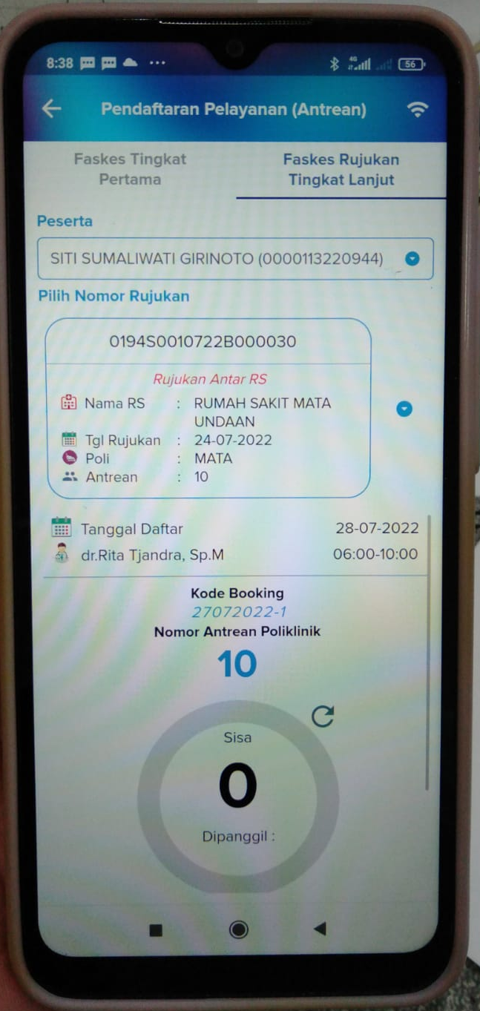
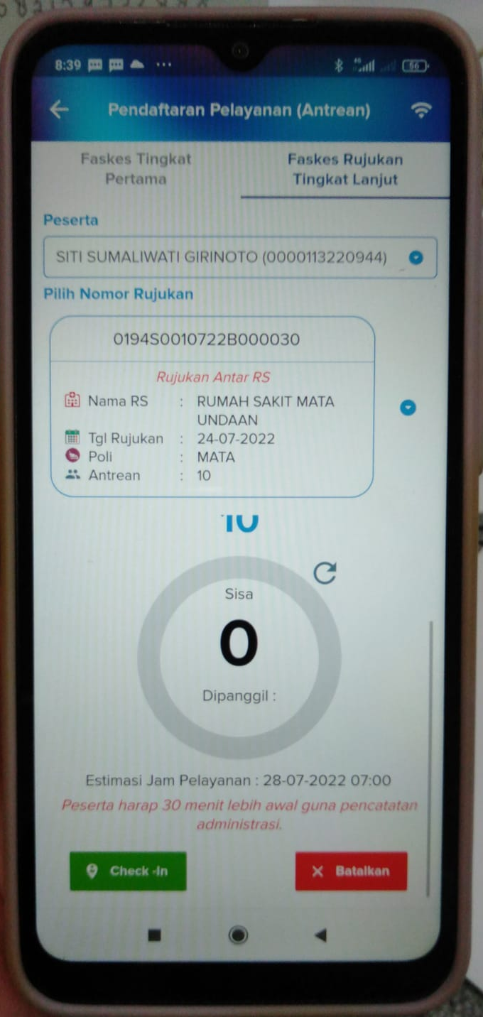
1. KOMITMEN FASKES DALAM PENYEDIAAN
SISTEM ANTRIAN ELEKTRONIK
Sistem Antrian Elektronik sudah bridging dengan Mobile JKN.

Slide 45
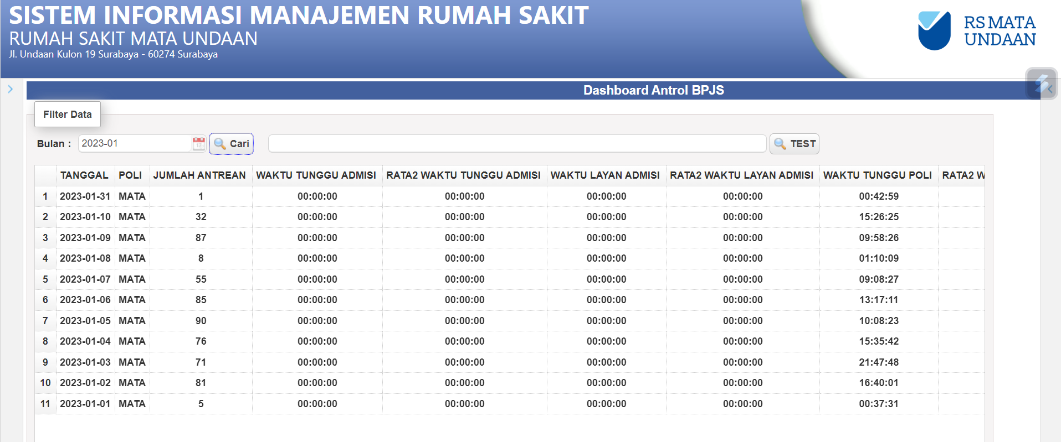
1. KOMITMEN FASKES DALAM PENYEDIAAN
SISTEM ANTRIAN ELEKTRONIK
Dashboard Antrian Online di RS Mata Undaan Surabaya

Slide 46
2. KOMITMEN RS DALAM PENYEDIAAN
DISPLAY TEMPAT TIDUR DI RS
Ketersediaan Tempat Tidur sudah bridging dengan Aplicare dan Mobile JKN

Slide 47
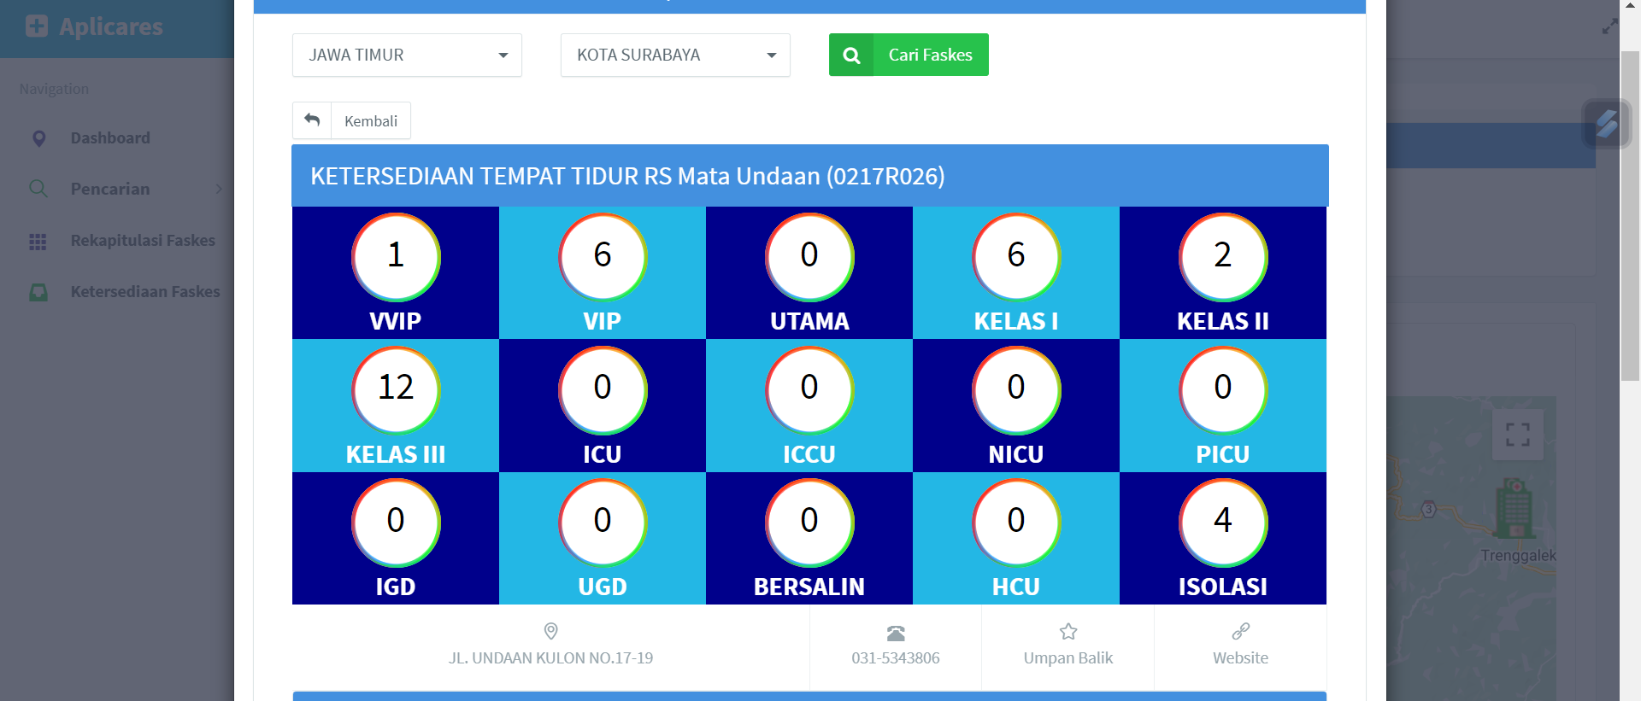
2. KOMITMEN RS DALAM PENYEDIAAN
DISPLAY TEMPAT TIDUR DI RS
Dashboard Tempat Tidur di Aplicare

Slide 48
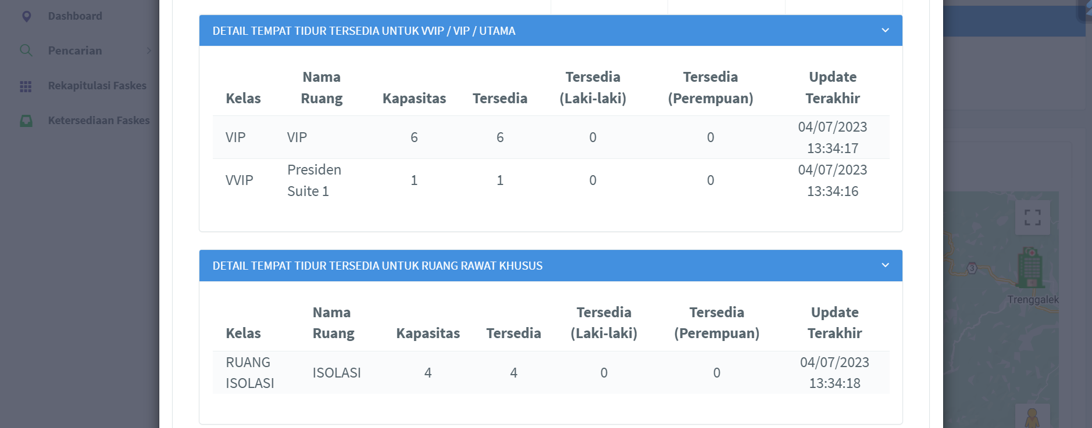
2. KOMITMEN RS DALAM PENYEDIAAN
DISPLAY TEMPAT TIDUR DI RS
Update Tempat Tidur di Aplicare

Slide 49
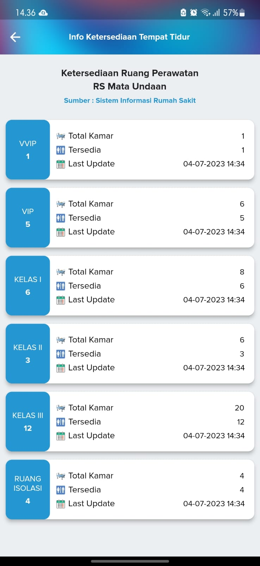
2. KOMITMEN RS DALAM PENYEDIAAN
DISPLAY TEMPAT TIDUR DI RS
Update Tempat Tidur di Mobile JKN

Slide 50
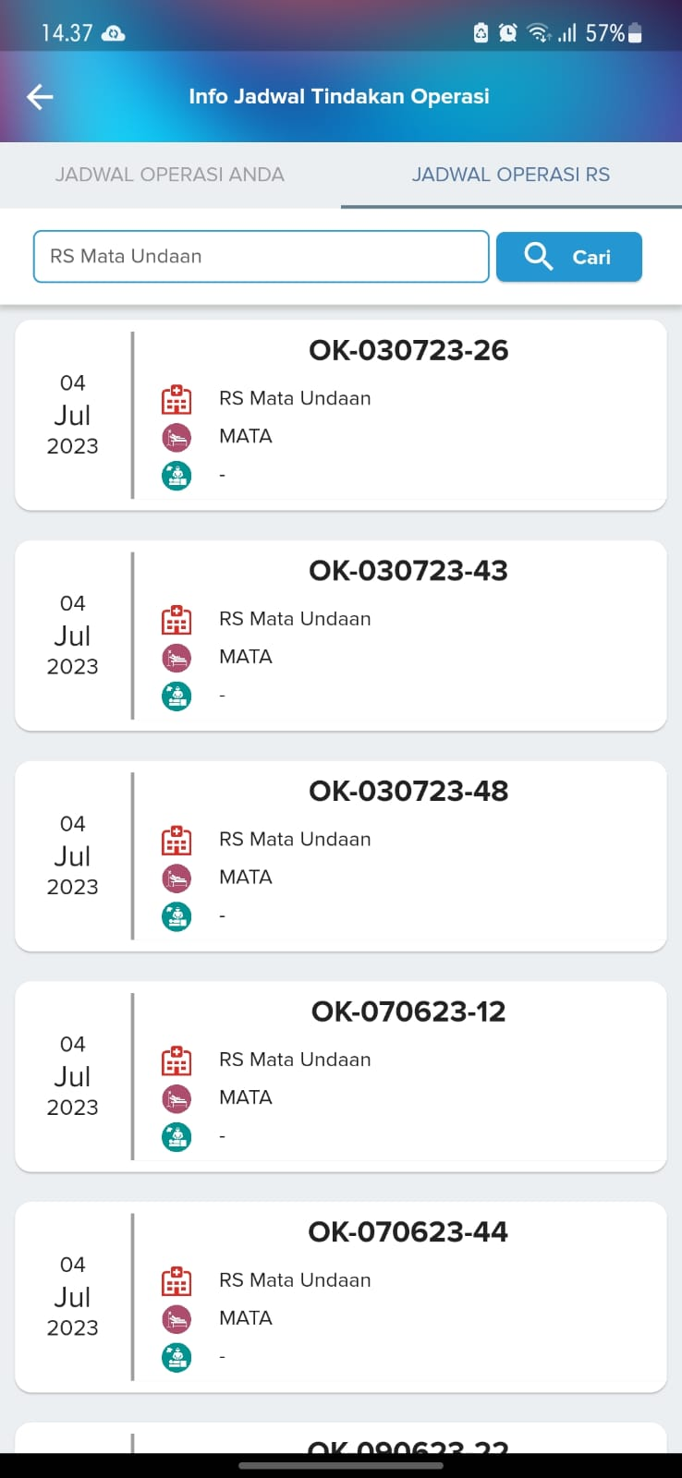
3. KOMITMEN PEMBUATAN DISPLAY RS UNTUK
WAITING LIST TINDAKAN OPERASI
Jadwal Tindakan Operasi sudah bridging dengan Mobile JKN

Slide 51
4. REKRUITMEN PESERTA
PROGRAM RUJUKAN BALIK (PRB)
RS Mata Undaan Surabaya tidak mengikuti Program Rujuk Balik (PRB).

Slide 52
5. PERIZINAN FASKES (SIO/AKREDITASI)
Surat Ijin Operasional (masa berlaku hingga 27 Februari 2028)

Slide 53
5. PERIZINAN FASKES (SIO/AKREDITASI)
Lanjutan
Sertifikat Akreditasi (masa berlaku hingga 20 Desember 2026)

Slide 54
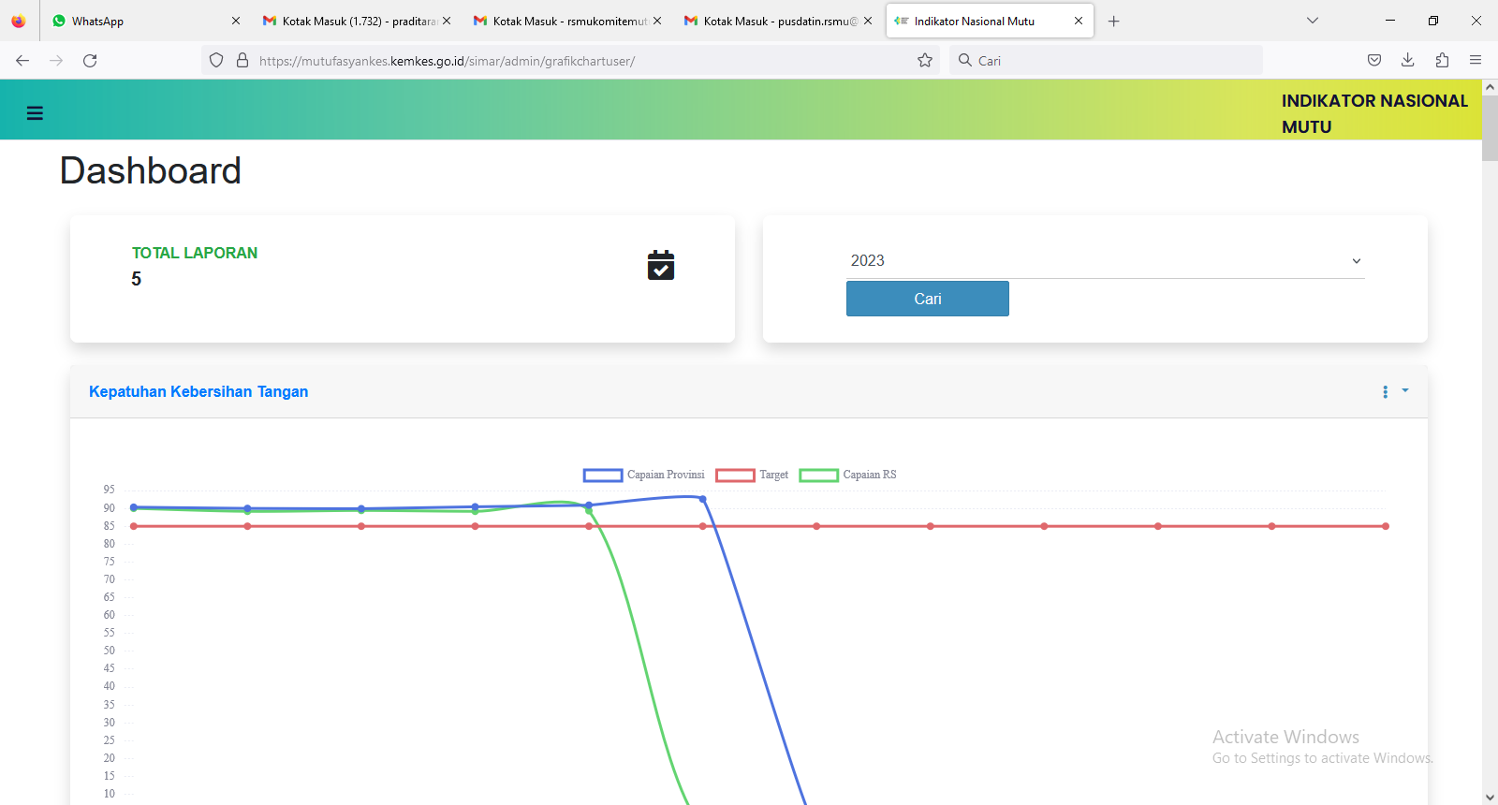
5. PERIZINAN FASKES (SIO/AKREDITASI)
Lanjutan
3. Updating Data Mutu di Mutu Fasyankes Kemenkes

Slide 55
5. PERIZINAN FASKES (SIO/AKREDITASI)
Lanjutan
3. Surat Ijin Praktek (SIP) dokter
Terdapat 3 (tiga) dokter yang SIP nya akan habis < 3 bulan, atasnama :
1. dr. Donny Wisnhu Chandra, Sp.M, STR sudah terbit dan sudah dalam proses pengurusan SIP di SSW.
2. dr. Astrid Widiasari, Sp. Rad, proses pengurusan STR.
3. dr. Cahyo Wibisono, Sp. PD, proses pengurusan STR.

Slide 56
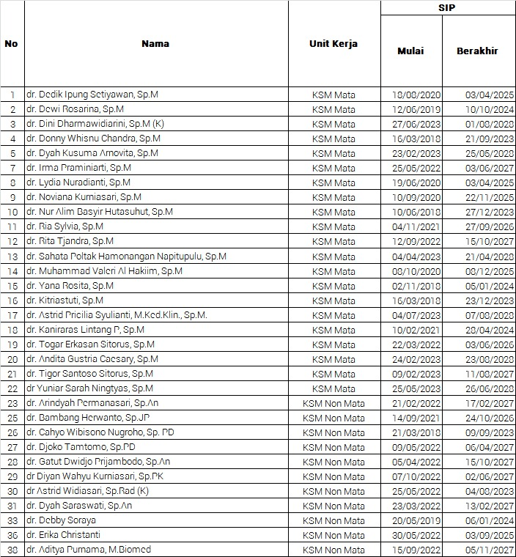

Slide 57
Permasalahan Yang Dihadapi
NO. | PERMASALAHAN | RUANG LINGKUP | UPAYA PENYELESAIAN
1. 2. | Pencetakan SEP yang tidak tersimpan dan/ atau tersimpan dengan identitas pasien lain masih beberapa kali terjadi, dan baru diketahui saat dilakukan pemberkasan. Kasus JR yang sudah terbit Jaminan, pada aplikasi monitoring insiden, masih belum terupdate, sehingga belum dapat dijamin oleh BPJS Kesehatan saat plafon JR sudah habis, karena SEP masih terflaging JR, aplikasi monitoring insiden cenderung tidak terproses / tidak dapat di akses | Kepesertaan Kepesertaan | Pengecekan ulang saat pencetakan SEP (recheck oleh petugas). Meminta bantuan ke Verifikator BPJS Kesehatan untuk followup update status kepesertaan ke Jasa Raharja pada aplikasi Vklaim
3. | Sidik Jari Peserta yang sering tidak terbaca di finger print | Kepesertaan | Menyediakan Handrub dan mengulang proses finger.
4. | E SEP yang masih belum bridging dengan system RS | Kepesertaan | Sudah berkoordinasi dengan IT BPJS tetapi sampai saat ini belum ada tanggapan
5. | Perubahan jadwal dokter d HFIS yang berubah sendiri | HFIS | Pengajuan ulang ke PIC HFIS
6. | Koordinasi Pengajuan HFIS yang slow respon dari PIC BPJS | HFIS | Follow up berulang kali
7. | Dashboard nomor antrian online yang sering gagal by sistem | Antrian online | Koordinasi dengan BPJS, mohon arahan.
8. | Harga Obat kronis yang dibawah harga PBF | Obat | Koordinasi dengan BPJS

Slide 58
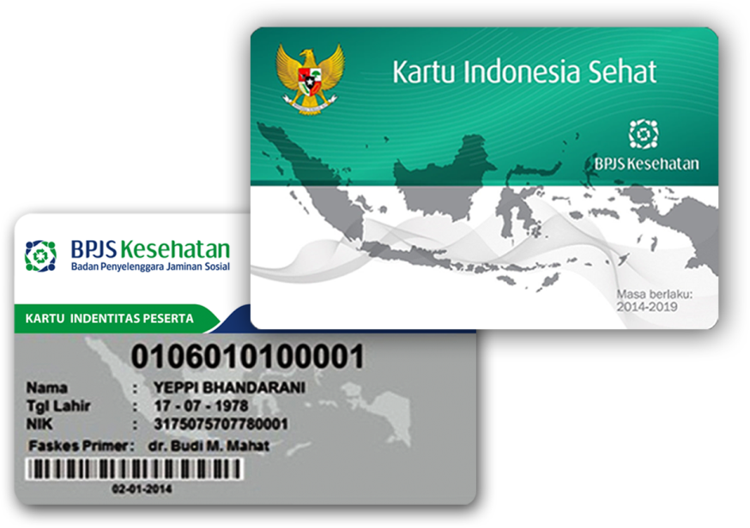
Terima kasih
Kartu Indonesia Sehat
Dengan Gotong Royong, Semua Tertolong

